Slide 1


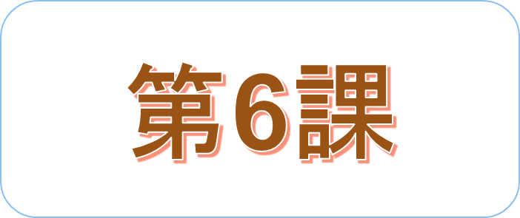
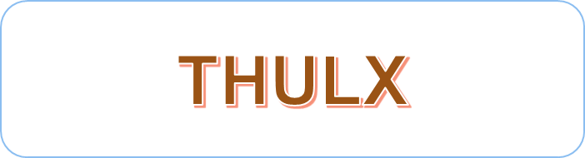
いっしょに

Slide 2
TIẾT 1

Slide 3
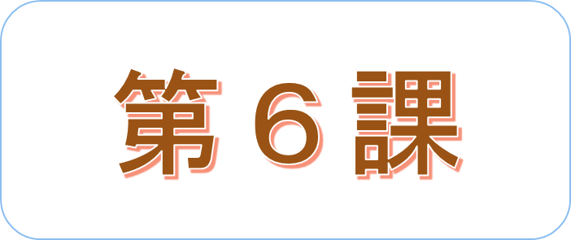
ST２
どちらがいいですか

Slide 4
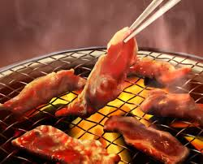
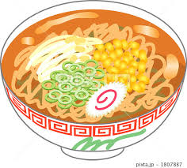
やきにくと ラーメンと どちらが おいしいですか。
ラーメンの ほうが おいしいです。

Slide 5
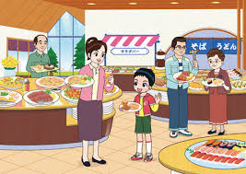
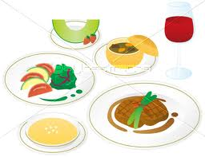
たべほうだいと コースと どちらが いいですか。
たべほうだいの ほうが いいです。

Slide 6
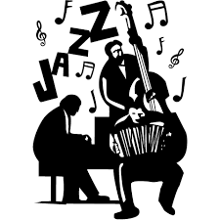
おんがくで ジャズが いちばん すきです。

Slide 7
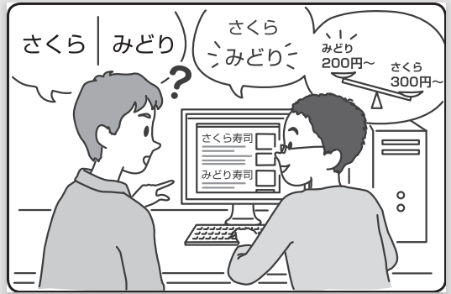

チャレンジ 3
A：さくらずしと みどりずしと どちらが いいですか。
B：みどりずしの ほうが いいです。
みどりずしは さくらずしより やすいですから。

Slide 8
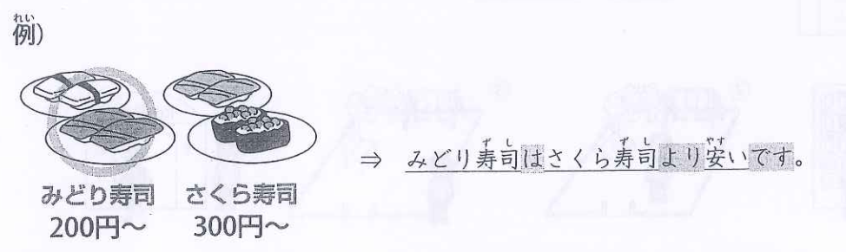
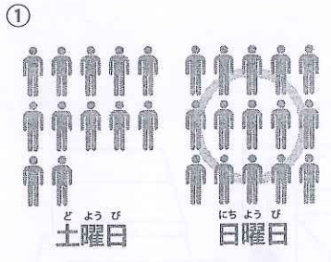
Ｎ１は Ｎ２より Aです。Ｎ１thì A hơnＮ２
日曜日は 土曜日より 人がおおいです。

Slide 9
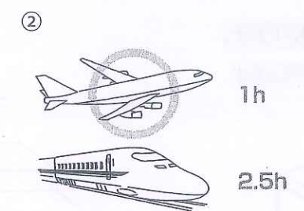
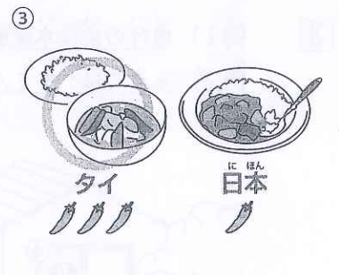
ひこうきは しんかんせんより はやいです。
タイりょうりは 日本りょうりより からいです。

Slide 10
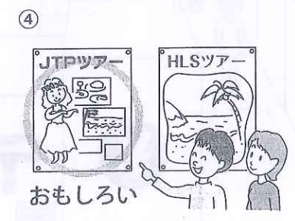
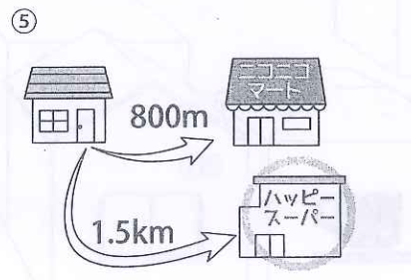
JPTツアーは HLSツアーより おもしろいです。
ニコニコマートは ハッピースーパーより ちかいです。

Slide 11
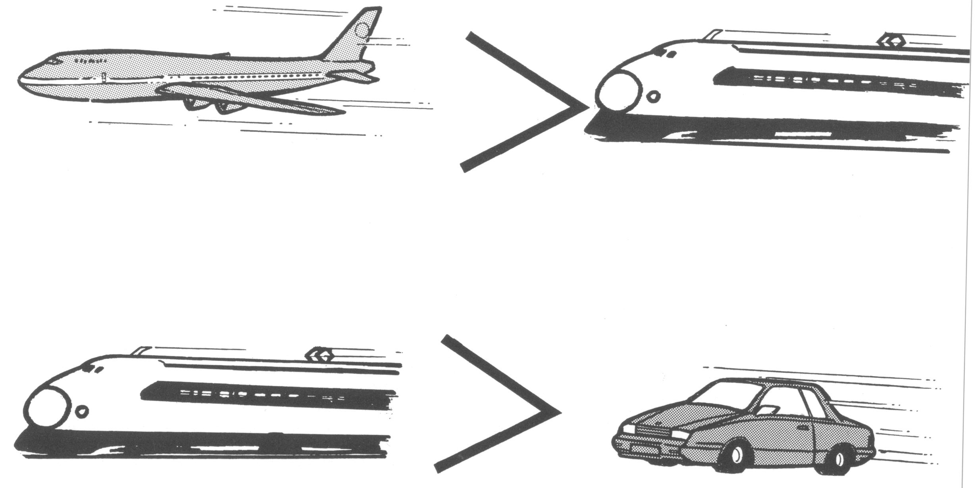
Ｎ１は Ｎ２より Aです。Ｎ１thì A hơnＮ２
ひこうきは しんかんせんより はやいです。
くるまは しんかんせんより おそいです。

Slide 12
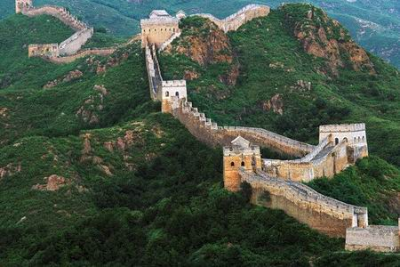
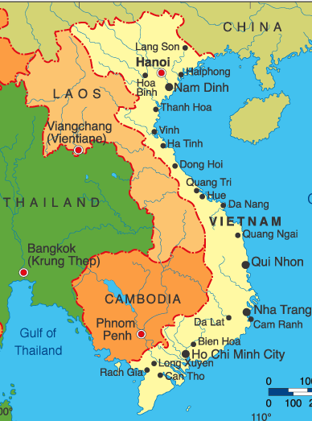
ちゅうごくは ベトナムより おおきいです。

Slide 13
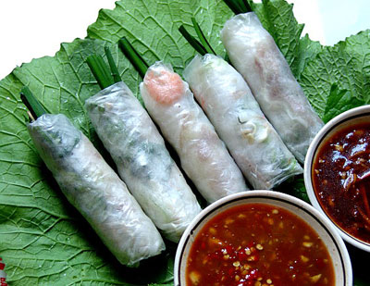
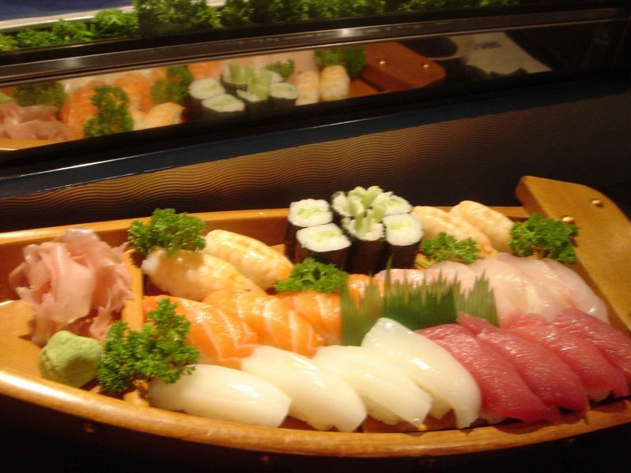
ベトナムりょうりは 日本りょうりより おいしいです。

Slide 14
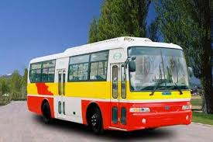
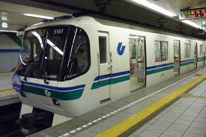
バスは ちかてつより やすいです。

Slide 15

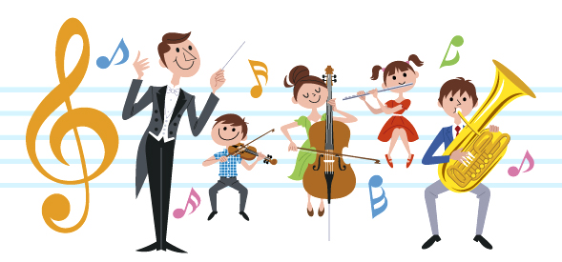
カラオケは コンサートより すきです。

Slide 16
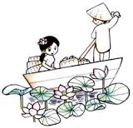
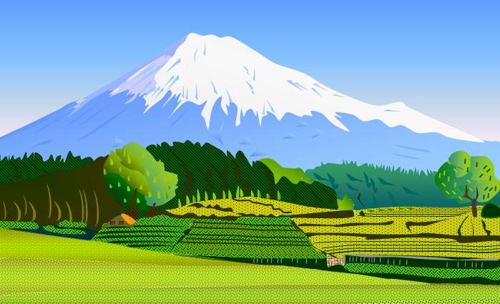
ベトナムは 日本より あついです。

Slide 17
コースは たべほうだいより たかいです。

Slide 18
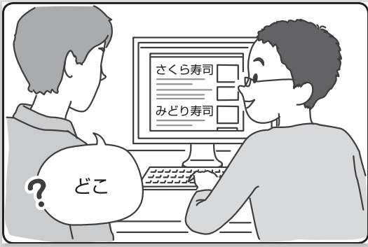
A：どこへ 食べに 行きますか。
B：さくらずしと みどりずしが ありますよ。
A：さくらずしと みどりずしと どちらが いいですか。
B：そうですね。みどりずしの ほうが いいです。
みどりずしは さくらずしより やすいですから。
A：じゃ、そうしましょう。

Slide 19
TIẾT 2

Slide 20
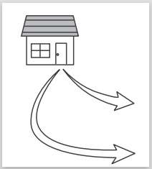
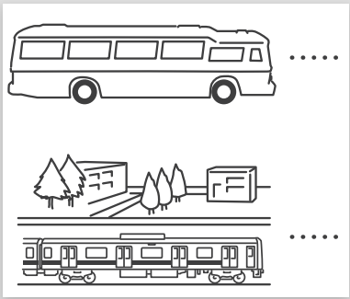
A：どこへ 食べに 行きますか。
B：さくらずしと みどりずしが ありますよ。
A：さくらずしと みどりずしと どちらが いいですか。
B：そうですね。みどりずじの ほうが いいです。
みどりずしは さくらずしより やすいですから。
A：じゃ、そうしましょう。
会話練習
４０分
しんじゅく
しぶや
２５ふん
Notes:
Cho sv luyện hội thoại theo gợi ý phía dưới

Slide 21
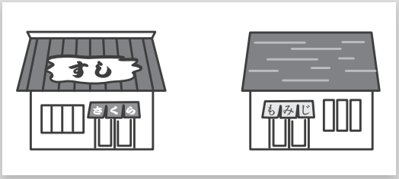
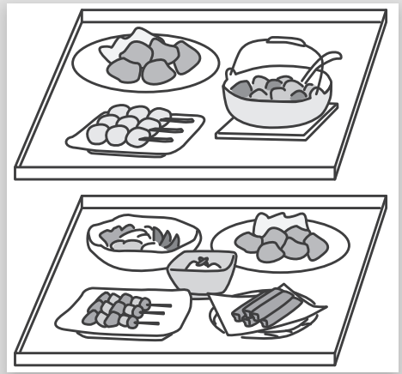
A：どこへ 食べに 行きますか。
B：さくらずしとみどりずしが ありますよ。
A：さくらずしとみどりずしと どちらが いいですか。
B：そうですね。みどりずじの ほうが いいです。
みどりずしは さくらずしより やすいですから。
A：じゃ、そうしましょう。
Aコース
Bコース
５０００円
３０００円
Notes:
Cho sv luyện hội thoại theo gợi ý phía dưới

Slide 22
Trong các loại nhạc tôi thích nhất nhạc Jazz.
おんがくで ジャズが いちばん すきです。
2. Trong các món ăn tôi thấy thịt nướng ngon nhất.
たべもので やきにくが いちばん おいしいです。
3. Ở Việt Nam thì Bác Hồ là người nổi tiếng Nhất.
ベトナムで ホーチミンさまが いちばん ゆうめいな 人です。
4. Trung Quốc thì rộng hơn Việt Nam.
ちゅうごくは ベトナムより ひろいです。
5. Tàu điện ngầm nhanh hơn hẳn tàu điện phải không?
ちかてつは でんしゃよりずっと はやいですか。

Slide 23
やってみよう

